Slide 1
AĞAÇ VERİ YAPISI

Slide 2
Hedef
Veri modeli olarak ağaç
Ağaç veri modelinin terminolojisi
Ağaç çeşitleri
İkili ağaçların özellikleri
Ağaçların bellekte yerleşimi
Ağaçlarda dolaşım

Slide 3
Ağaç veri yapısı, elemanlarının birbirlerine belirli bir ilişki üzerinden bağlandığı bir veri yapısıdır.

Slide 4
Bu ilişkinin türü uygulamaya göre değişebilir ve bu veri yapısında bir eleman birden fazla elemanla bağlanabilir. Ağaç veri yapısındaki elemanlar arasında hiyerarşik bir diziliş vardır.

Slide 5
DERSLERİM
VERİ YAPILARI
BİLGİSAYAR AĞLARI
VERİ TABANI
Vize
Quiz
Ödev
Final
Seminer1
Tez
Vize
Proje
Ödev
Final
Quiz1
Quiz2
Proje1
Proje2
Ödev1
Ödev2
Ödev3

Slide 6
Elektronik Mağazası
Reklam
SATIŞ
AR/GE
İmalat
Ulusal
Uluslararası
Radyo
Cep Telefonu
Kamera
İstanbul
Ankara
Malezya
Irak
Özbekistan

Slide 7
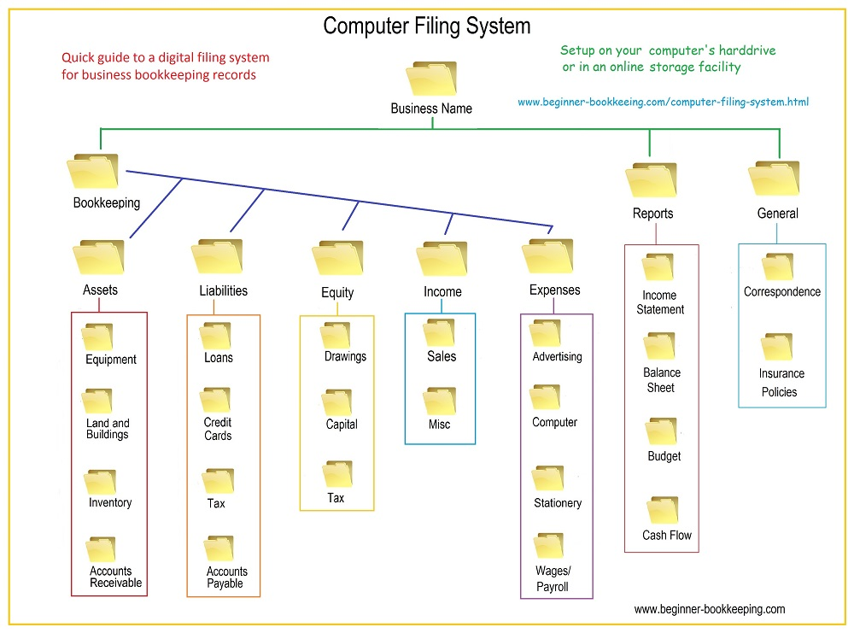

Slide 8
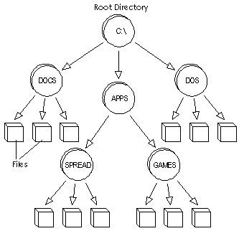

Slide 9
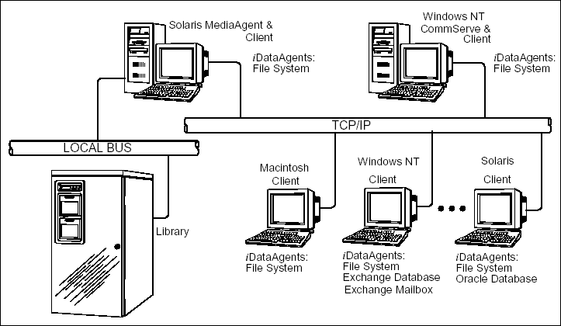

Slide 10
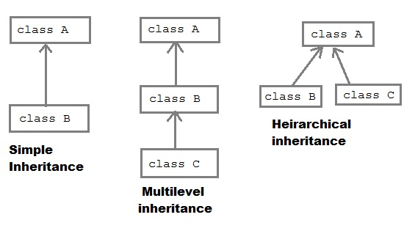

Slide 11
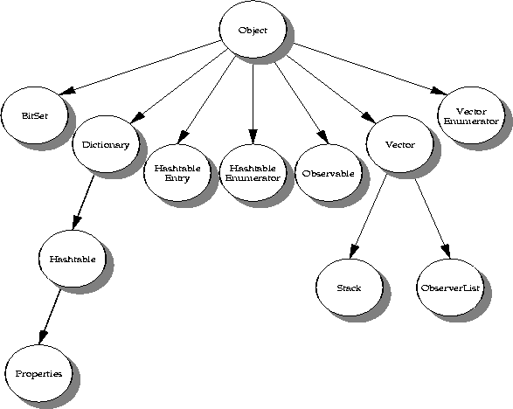

Slide 12
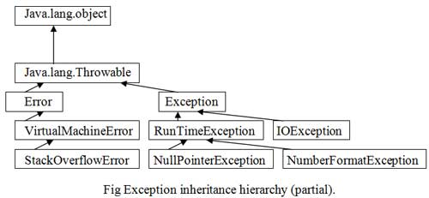

Slide 13
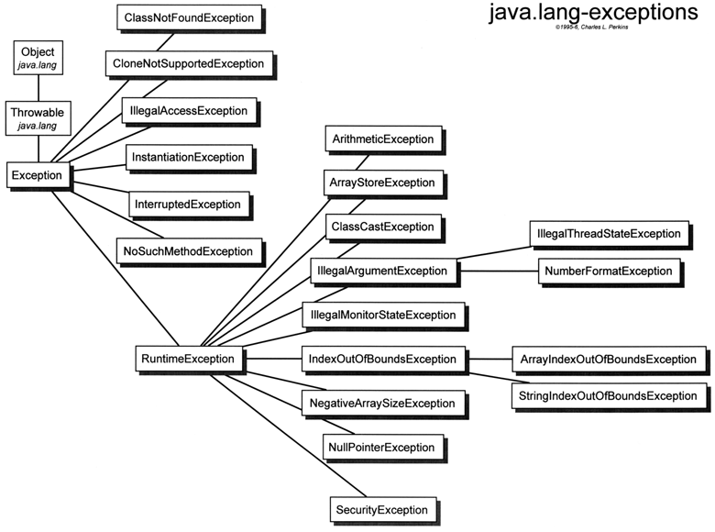

Slide 14
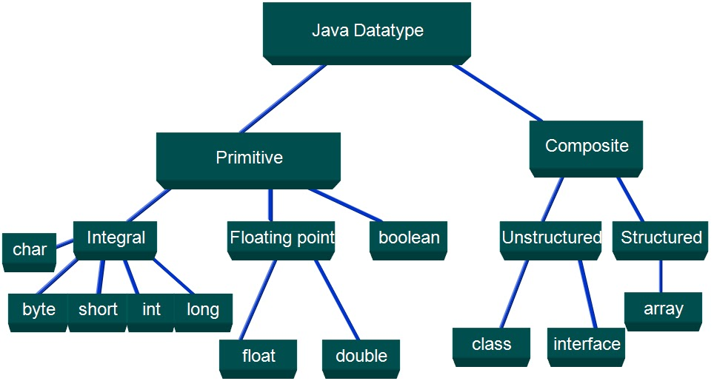

Slide 15
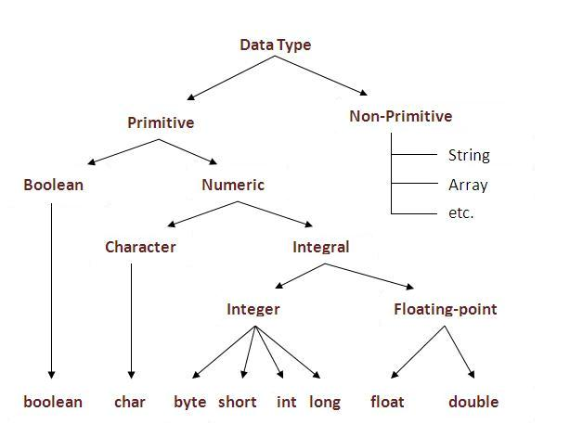

Slide 16
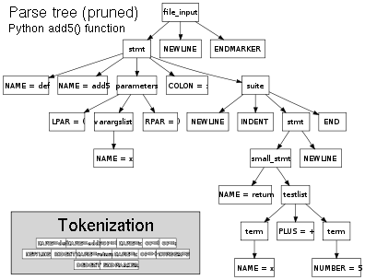

Slide 17
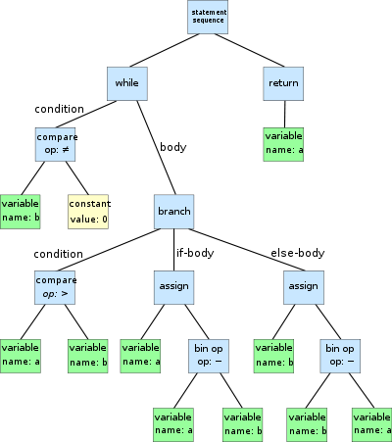

Slide 18
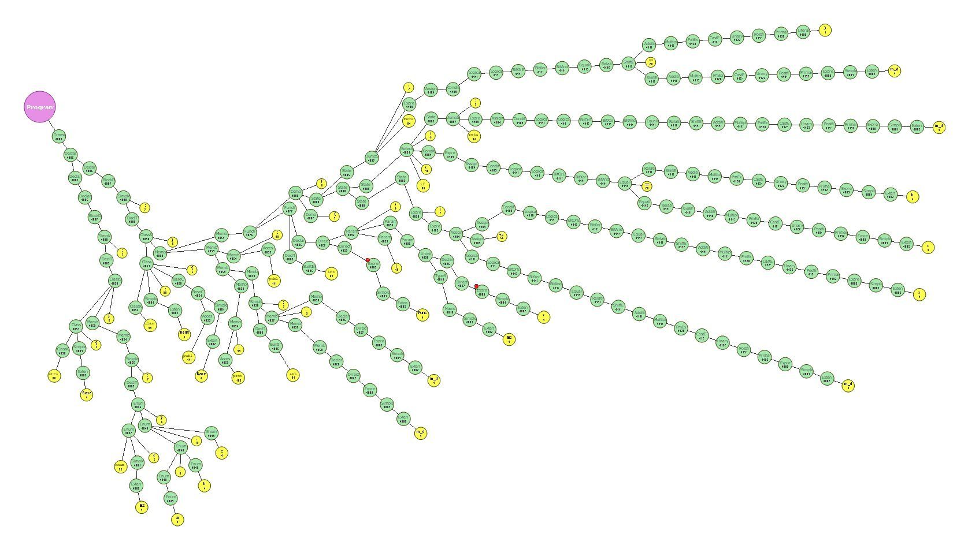
C++

Slide 19
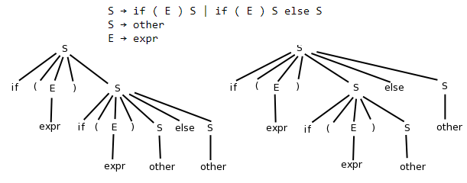

Slide 20
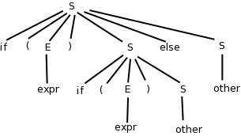

Slide 21
İfadeler
while (n >= 1) {
exp = x * exp;
n--;
}
for (int i = 0; i < n; i++)
a[i] = 0;
for
while
=
<
++
=
>=
;
n
1
=
--
int
0
i
n
i
[ ]
0
exp
*
n
i
a
i
x
exp

Slide 22
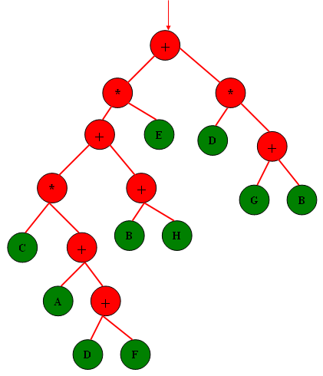

Slide 23
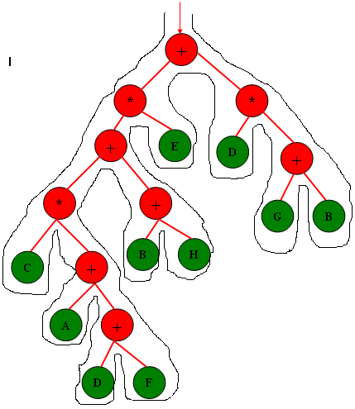

Slide 24
+
+
2
*
2
2
3
4
2+2
2+3*4
*
+
4
2
3
(2+3)*4

Slide 25
if
>
=
=
a
b
max
a
max
b
if (a > b) max = a;
else max =b;

Slide 26
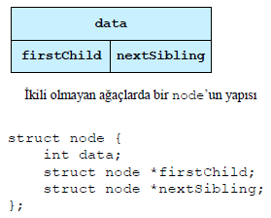

Slide 27
1
2
3
4
5
6
7
8
9
10
11
12
13
Ağacın her bir elemanına düğüm (node) adı verilir.
İki düğümü birleştiren oklara dal (branch) adı verilir.

Slide 28
1
2
3
4
5
6
7
8
9
10
11
12
13
Bir düğümün bağlı olduğu ilk alt düğümlere o düğümün çocukları (child) denir.

Slide 29
1
2
3
4
5
6
7
8
9
10
11
12
13
Bir düğümün bağlı olduğu tüm alt düğümlere o düğümün varisleri (descendant) denir.
Yukarıdaki ağaçta 6, 7, 8 ,12 ve 13düğümleri 3 numaralı düğümün varisleridir.

Slide 30
1
2
3
4
5
6
7
8
9
10
11
12
13
Bir düğüme bağlı çocuk sayısına o düğümün derecesi (degree of node) denir.
Yukarıdaki ağaçta 7 nolu düğümün derecesi 2, ve 4 no’lu düğümün derecesi 3’tür.

Slide 31
1
2
3
4
5
6
7
8
9
10
11
12
13
Sol ve sağ bağı boş olan düğümlere yaprak (leaf) adı verilir.
Yukarıdaki ağaç yapısında 9, 10, 11, 5, 6, 12, 13, 8 düğümlerinin
kendisine bağlı hiçbir alt düğüm yoktur.
Bu düğümler yukarıdaki ağacın yapraklarıdır.

Slide 32
1
2
3
4
5
6
7
8
9
10
11
12
13
Aynı babaya ait düğümlere kardeş düğüm (sibling, brother) adı verilir.
Örnek olarak 9,10,11 düğümleri kardeştir.

Slide 33
1
2
3
4
5
6
7
8
9
10
11
12
13
Kök düğüm ile En derindeki yaprak arasındaki uzaklığa ağacın derinliği (depth of tree) denir.
-Yukarıdaki ağaç yapısının derinliği 3'tür.
Bir düğümün kök düğümüne olan uzaklığına ise bu düğümün derinliği denir.
-4'nin derinliği 2 ve 12 numaralı düğümün derinliği 3'tür.

Slide 34
İkili Ağaçlar
Herbir düğümün en fazla iki çocuğunun olduğu ağaca ikili ağaç denir.
Her bir düğümün bilgi içeriğinin sol tarafındaki düğümler kendisinden küçük, sağ tarafındakiler kendisinden büyük yada eşit olacak şekilde tasarlanmasıyla elde edilen ikili ağaç yapısına ikili arama ağacı denir
İkili ağaç yapısının derecesi ikidir ve en basit ağaç yapısıdır.

Slide 35
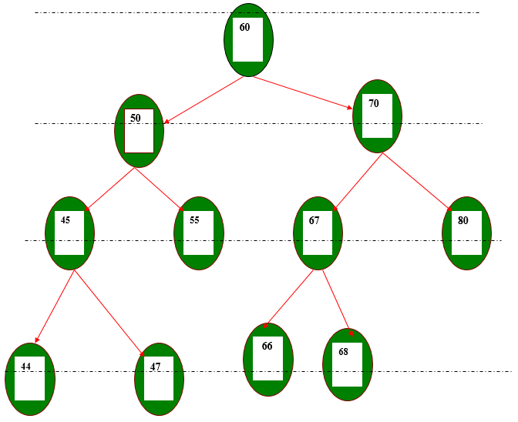
Aşağıdaki şekilde elemanları tamsayı olan bir ikili ağaç örneği verilmiştir.

Slide 36
Kapasite ve Derinlik
İkili ağacın kapasitesi içerdiği düğüm sayısıdır.
  Yandaki ağacın eleman sayısı 12’dir.
Bir düğümün derinliği köke olan uzaklığıdır.
  a’ nın derinliği sıfırdır.
  f’ nin derinliği 2’dir.
Bir ikili ağacın derinliği en derin düğümünün derinliğidir.
  Bu ağaç 4 derinliklidir.
a
b
c
d
e
f
g
h
i
j
k
l

Slide 37
Dengeli Ağaç
a
a
b
c
b
c
e
d
e
f
g
d
f
h
i
j
g
h
Dengeli bir ikili ağaç
i
j
Dengesiz bir ikili ağaç
En alt seviyedeki düğümün üstündeki her seviye tam olarak dolu ise bu ikili ağaç dengelidir. (2^{n} -1 adet düğm)

Slide 38
Belleğe yerleşim
7
7
3
13
3
13
17
2
5
11
17
0 1 2 3 4 5 6
0 1 2 3 4 5 6
7
3
13
2
5
11
17
7
3
13
17

Slide 39
Sol bağlantı
Veri
Sağ bağlantı
Sol Çocuk
Sağ çocuk

Slide 40
İkili ağaç modeli
a
b
c
d
e
f
g
h
i
j
k
l

Slide 41

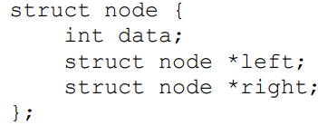

Slide 42
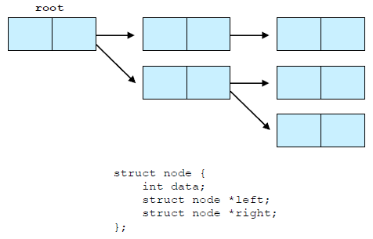

Slide 43
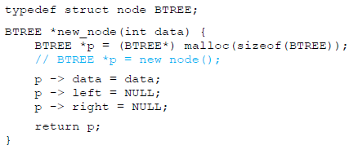
İkili Ağaç Oluşturma

Slide 44
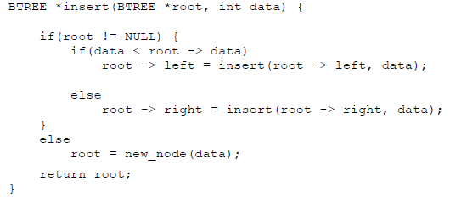

Slide 45
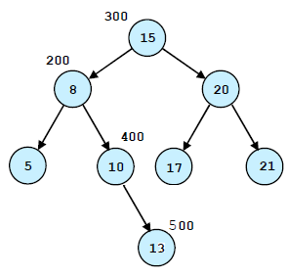
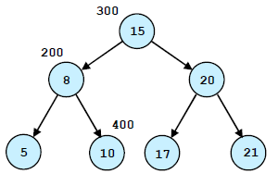
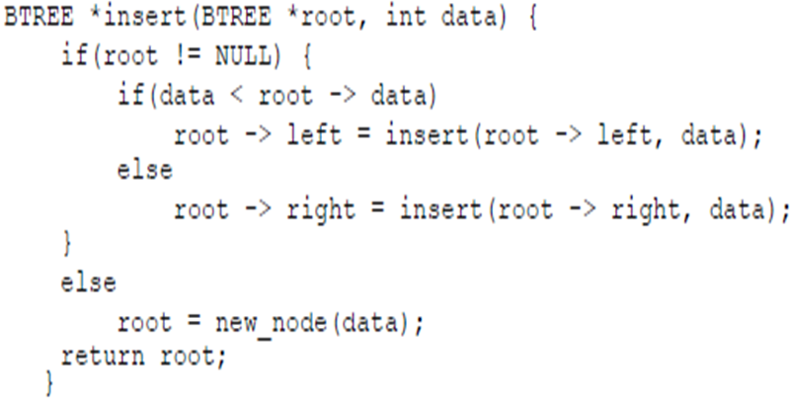

Slide 46
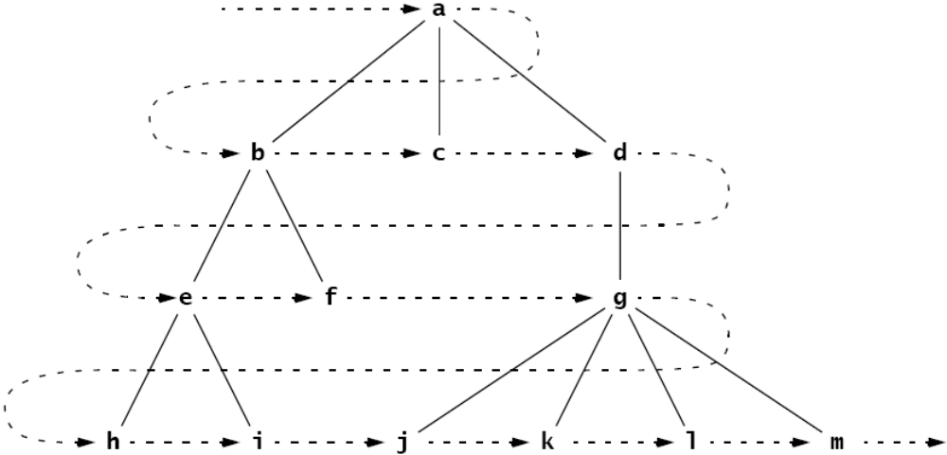
Level Order Traversal
a, b, c, d, e, f, g, h, i, j, k, l, m

Slide 47
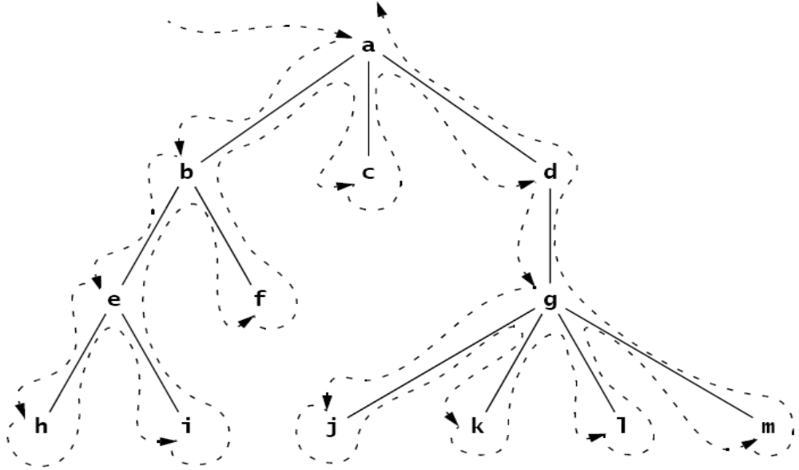
Preorder Traversal
a, b, e, h, i, f, c, d, g, j, k, l, m

Slide 48
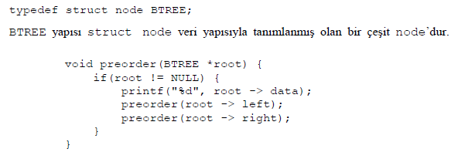
Preorder

Slide 49
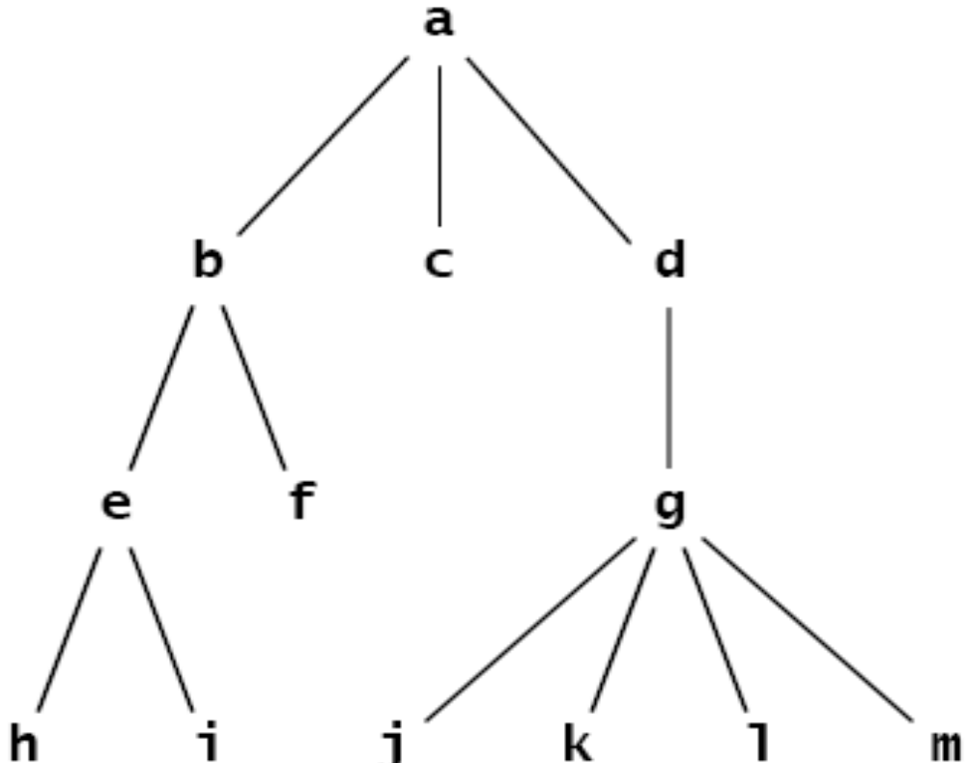
Postorder Traversal
h, i, e, f, b, c, j, k, l, m, g, d, a

Slide 50
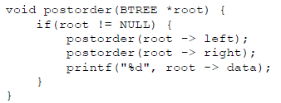
Postorder

Slide 51
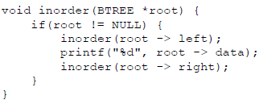
Inorder

Slide 52
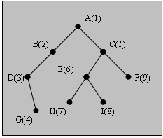
Preorder Traversal Algoritması
Algoritma ikili ağaçta düğümlerin preorder listesini verir.
Adım 1: Kökü ziyaret et.
Adım 2: Varsa sol alt ağaca git ve preorder traversal yap.
Adım 3: Varsa sağ alt ağaca git ve preorder traversal yap.
A
B
D
G
C
E
H
I
F
A,B,D,G,C,E,H,I,F

Slide 53
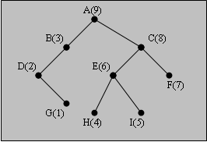
Postorder Traversal Algoritması
Algoritma bir ikili ağacın postorder listesini üretir.
Adım1: Köke git.
Adım 2: Varsa sol alt ağaca git ve postorder dolaşım yap.
Adım 3: Varsa sağ alt ağaca git ve postorder dolaşım yap.
Adım 4: Kökü ziyaret et.
G
D
B
H
I
E
F
C
A
GDBHIEFCA

Slide 54
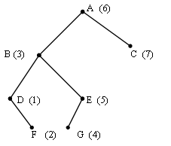
Inorder Traversal Algoritması
Algoritma bir ikili ağacın düğümlerinin inorder listesini verir
ve aşağıdaki adımlardan oluşur.
Adım 1: (Başla)- Köke git.
Adım 2: (Sola git)-Sol alt ağaca git varsa inorder traversal yap.
Adım 3: (ziyaret)- Kökü ziyaret et.
Adım 4: (Sağa git)
Sağ alt ağaca git varsa inorder traversal yap.
D
F
B
G
E
A
C
D, F, B, G, E, A, C

Slide 55
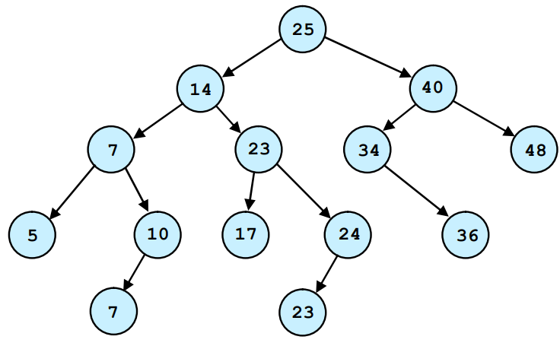

Slide 56
